Slide 1
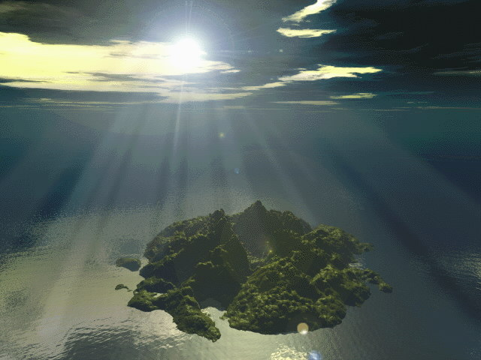
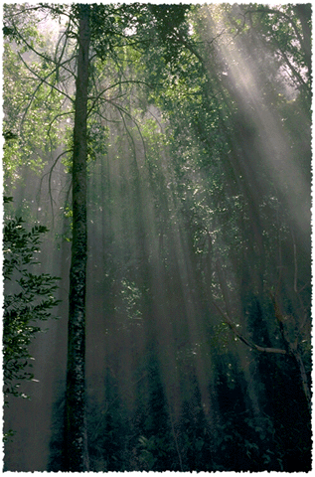
опрос
Закон прямолинейного распространения света
О Свет, живущий в вышине! Твои Лучи приятны мне! Когда меня Ты осеняешь, То дух и плоть Ты сотрясаешь… И всё волнуется во мне, Как будто я в чудесном сне!

Slide 2
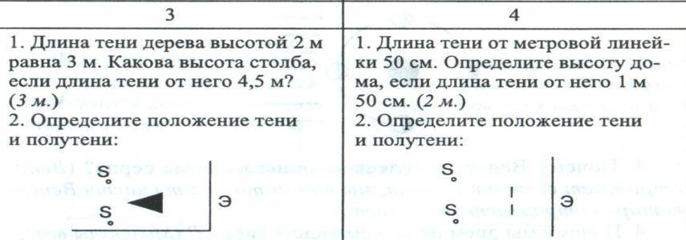

Slide 3
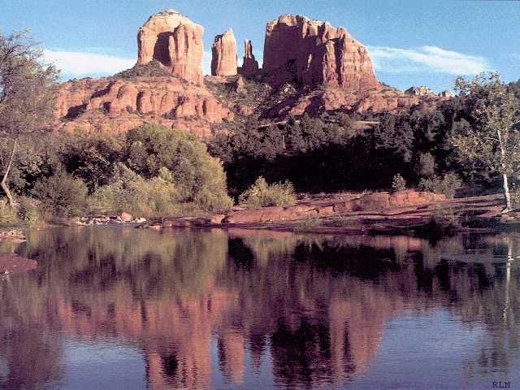

Slide 4
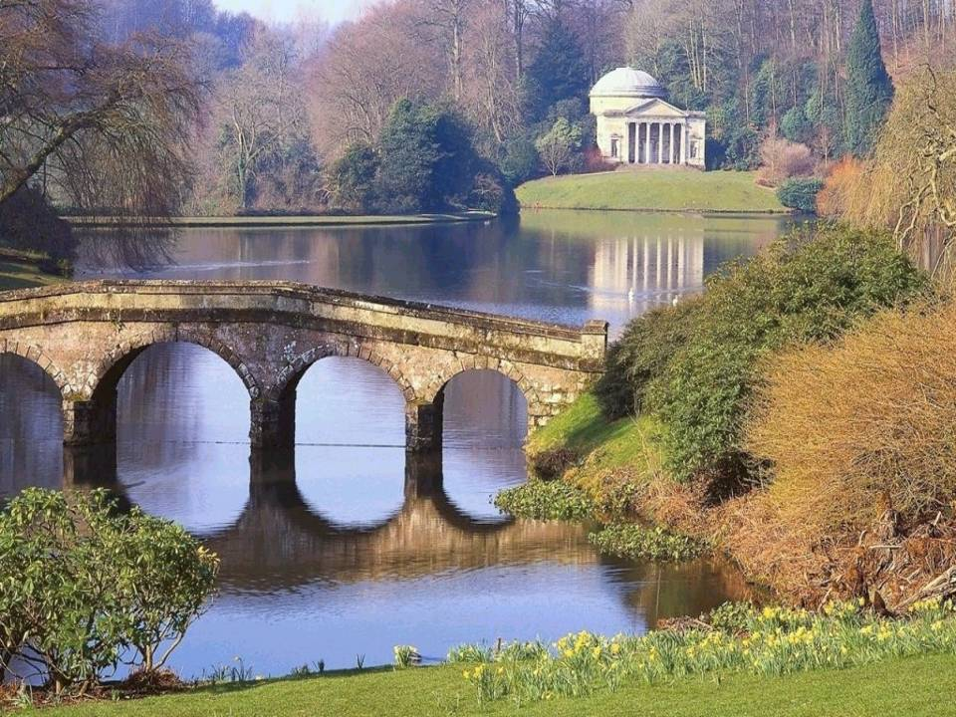

Slide 5
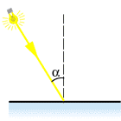
Тема урока: Отражение света. Законы отражения света.
MN – граница раздела двух сред (зеркало)
АО – луч падающий
ОВ – луч отраженный
СО – перпендикуляр, восстановленный в точке падения
A
В
M О N

Slide 6
Виды отражения

Slide 8
Опыт
Закон отражения

Slide 9
1. Восстанавливаем перпендикуляр CD в точке падения луча АО.
2. Отмечаем угол падения.
3. Отмеряем точно такой же угол с противоположной стороны. Получаем луч ОВ.
4. Показываем угол отражения.
Построение отраженного луча
C
A
В
α
γ
O
M N
D

Slide 10
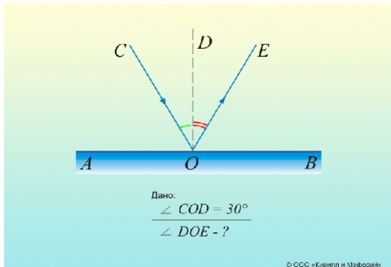
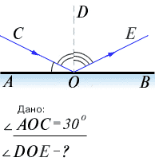
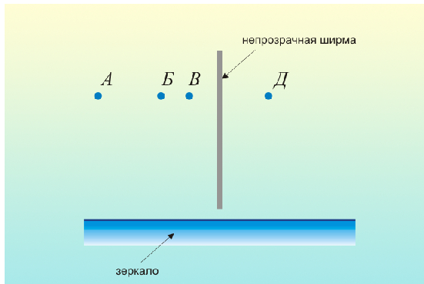
РЕШИТЕ ЗАДАЧИ
1.
2.
3. В какой точке расположен источник света, если человек, находящийся в точке Д, видит его изображение?

Slide 11
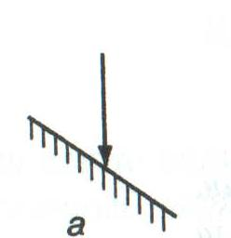
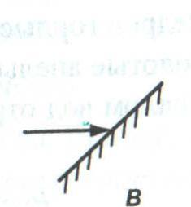
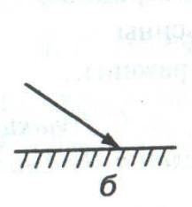
Постройте дальнейший ход луча при зеркальном отражении

Slide 12
Домашнее задание:
63, упр. 30(1,3)
Постройте дальнейший ход луча при зеркальном отражении

